Slide 1
Abschlusspräsentation Datenbankprojekt 2019 Mining Frequent Route Patterns
Mark Bauknecht | Xu Jia Fug Liu | |Karen Verónica Sacotto Cárdenas 08.Juli 2019

Slide 2
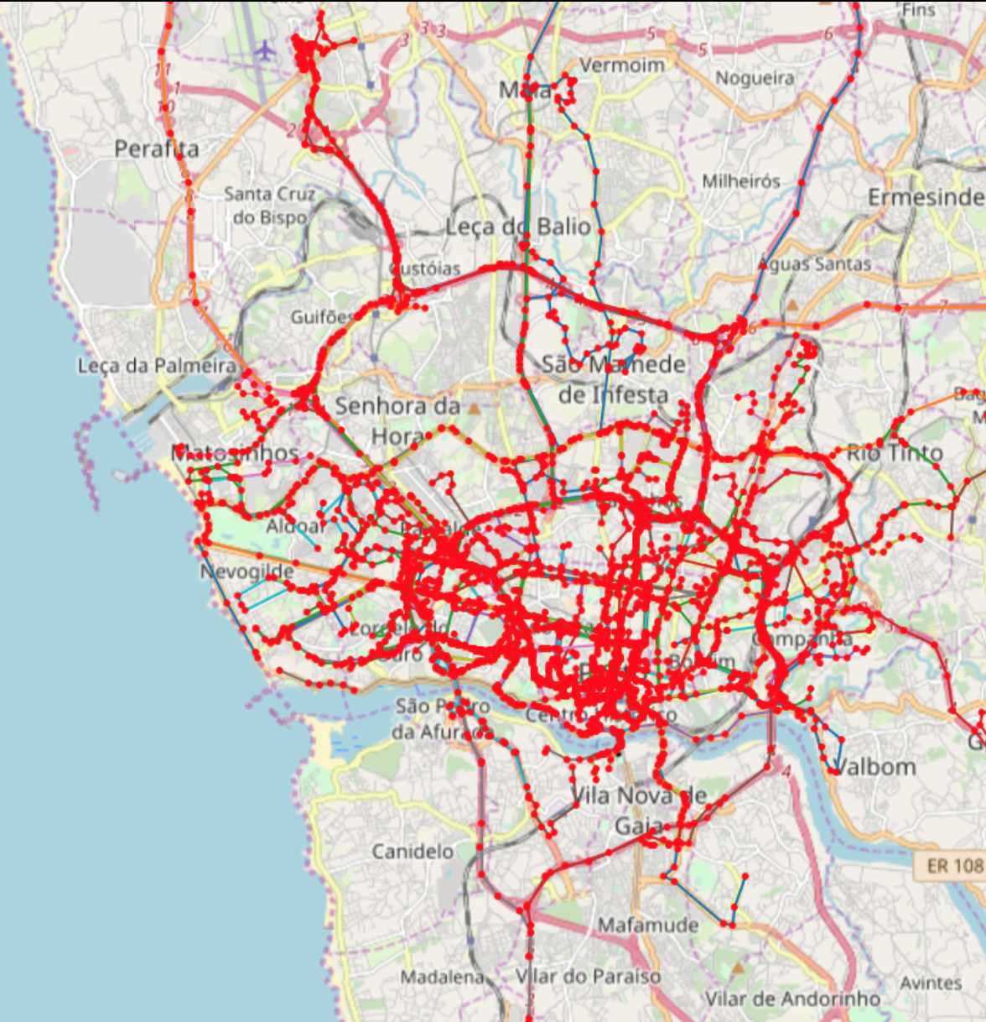
Gliederung
Ziel des Projekts
Vorgehen
Frequent Route Mining
Probleme
Ergebnisse
Abgleich Projektziele

Slide 3
Ziel des Projekts
Wissen über GPS Daten und Routen erweitern
Routen aus Daten abstrahieren & häufig verwendete Routen durch Pattern Mining identifizieren
Sequential Pattern Mining kennen lernen
Sequential Pattern Mining Algorithmus / Algorithmen verstehen
Ergebnisse visualisieren

Slide 4
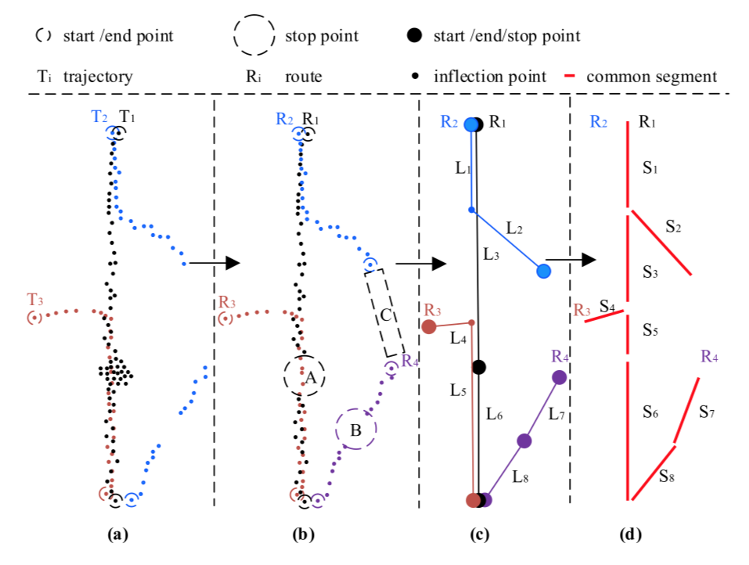
Vorgehen – Trajectory Abstraction
TRAJECTORY PARTITION:
Erkennen der Stoppoints
mithilfe der TDBC Methode
DATA SIMPLIFICATION:
Anwenden des
Douglas-Peuker Algorithmus
COMMON SEGMENT DISCOVERY
Notes:
The TDBC takes single trajectory T , time threshold
dt and distance threshold dd as input conditions
Vero:
TRAJECTORY PARTITION:
Identifizieren die diskontinuierliche Punkte
Trajectory teilen in unterschiedlichen Routen
Stop-poinst rausnehmen mit TDBC Methode
DATA SIMPLIFICATION:
Komprimierung einer Menge redundanter Trajektionspunkte und extrahiert die erforderlichen Knoten für jede Route.
Anwendung des Douglas-Peuker Algorithmus

Slide 5
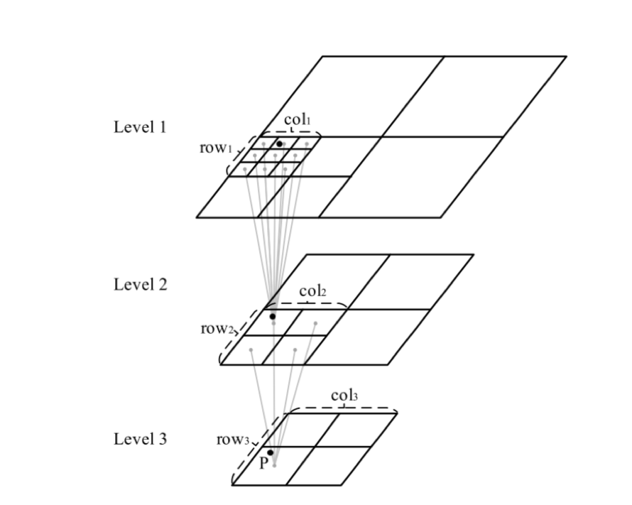
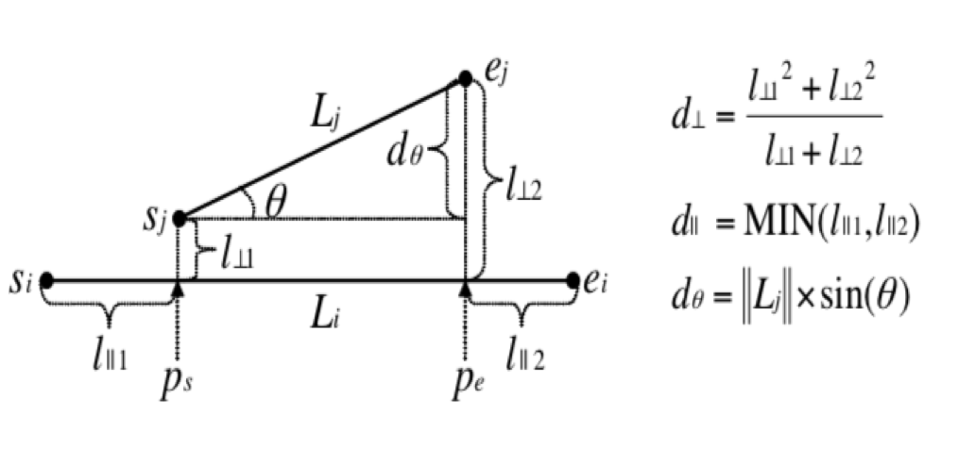
Vorgehen – Common Segment Discovery
TRACLUS Clustering
Multi-Level Grid Index
Notes:
Multi Level Grid, probleme bei der Implementation

Slide 6
Vorgehen – Beispielcluster
 | Startpunkt |  |  |  | Endpunkt
Line | Längengrad | Breitengrad | Startzeit | Endzeit | Längengrad | Breitengrad | Startzeit | Endzeit | Distanz | Ausrichtung | Routen | Cluster
81 | -8,586837 | 41,167136 | 810 | 855 | -8,587635 | 41,167686 | 870 | 900 | 90,5468716133 | 155,2347857759 | 10 | 20
82 | -8,587635 | 41,167686 | 870 | 900 | -8,588817 | 41,168192 | 915 | 960 | 113,7919125443 | 163,9997483350 | 10 | 20
2874 | -8,587782 | 41,167539 | 780 |  | -8,594226 | 41,171562 | 825 |  | 700,7482056296 | 157,1524335969 | 213 | 20
3845 | -8,583768 | 41,166549 | 510 |  | -8,587701 | 41,167620 | 525 |  | 350,0962405717 | 169,6649251321 | 293 | 20
3846 | -8,587701 | 41,167620 | 525 |  | -8,594127 | 41,171625 | 555 |  | 698,3105614869 | 157,1893005578 | 293 | 20
83 | -8,588817 | 41,168192 | 915 | 960 | -8,594325 | 41,171760 | 1050 |  | 608,2797986390 | 156,3815278182 | 10 | 20
Notes:
Aufgrund von Performance Problemen und da Bearing im Traclus nicht mehr benötigt wurde haben wir den zugehörigen Code entfernt

Slide 7
Vorgehen – Beispielcluster
 | Startpunkt |  |  |  | Endpunkt
LineID | Längengrad | Breitengrad | Startzeit | Endzeit | Längengrad | Breitengrad | Startzeit | Endzeit | Distanz | Routen | Cluster
81 | -8,586837 | 41,167136 | 810 | 855 | -8,587635 | 41,167686 | 870 | 900 | 90,5468716133 | 10 | 20
82 | -8,587635 | 41,167686 | 870 | 900 | -8,588817 | 41,168192 | 915 | 960 | 113,7919125443 | 10 | 20
2874 | -8,587782 | 41,167539 | 780 |  | -8,594226 | 41,171562 | 825 |  | 700,7482056296 | 213 | 20
3845 | -8,583768 | 41,166549 | 510 |  | -8,587701 | 41,167620 | 525 |  | 350,0962405717 | 293 | 20
3846 | -8,587701 | 41,167620 | 525 |  | -8,594127 | 41,171625 | 555 |  | 698,3105614869 | 293 | 20
83 | -8,588817 | 41,168192 | 915 | 960 | -8,594325 | 41,171760 | 1050 |  | 608,2797986390 | 10 | 20
Notes:
Punkte haben nur eine Endzeit wenn sie vereinfacht wurden da sie Stoppoints sind

Slide 8
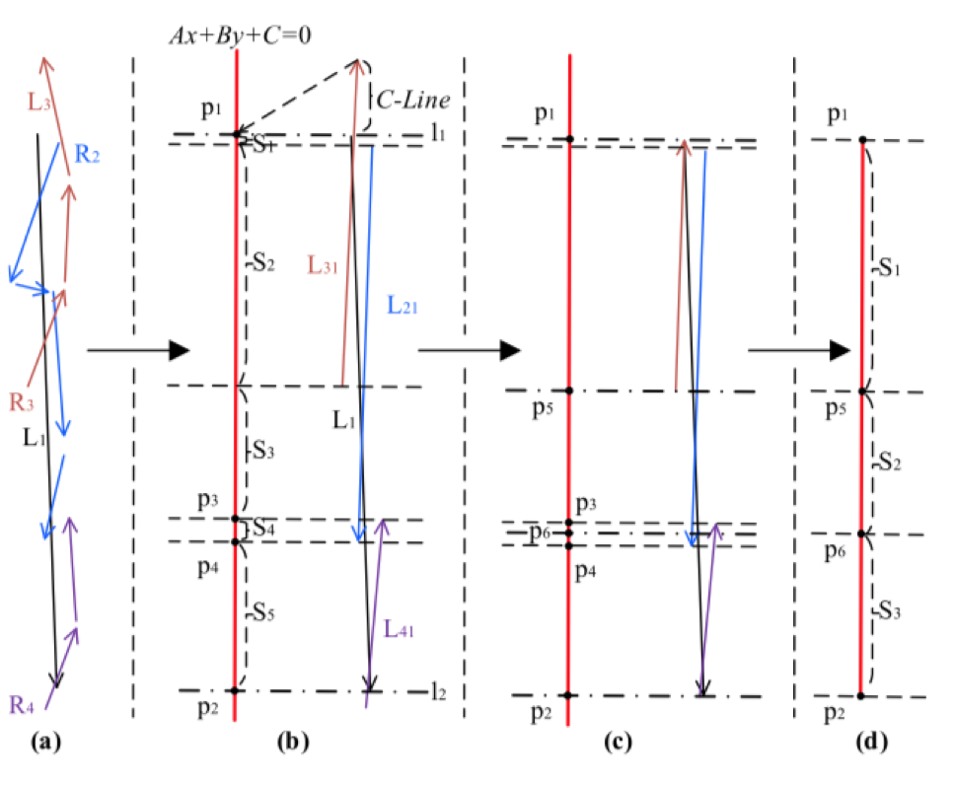
Vorgehen – Common Segment Discovery
Identifiziere der aufeinanderfolgenden Linien von verschiedenen Routen.
Berechnen einer Repräsentationslinie und Projektion der Start und Endpunkte.
Entfernung der redundante Projektionspunkte und Filterung der kurzen Projektionslinie.
Zusammenführen in ein STS (Common Segment Temporal Sequence)
Notes:
Vero:
Identifiziere der aufeinanderfolgenden Linien von verschiedenen Routen.
Aufeinanderfolgende Verbindungslinien, berechne die Repräsentationslinie von L1 und die Projektionspunkte jeder Linie.
Entfernung der redundante Projektionspunkte und Filterung der kurzen Projektionslinie

Slide 9
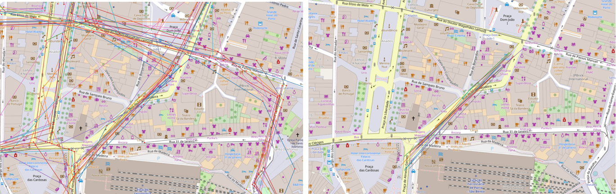
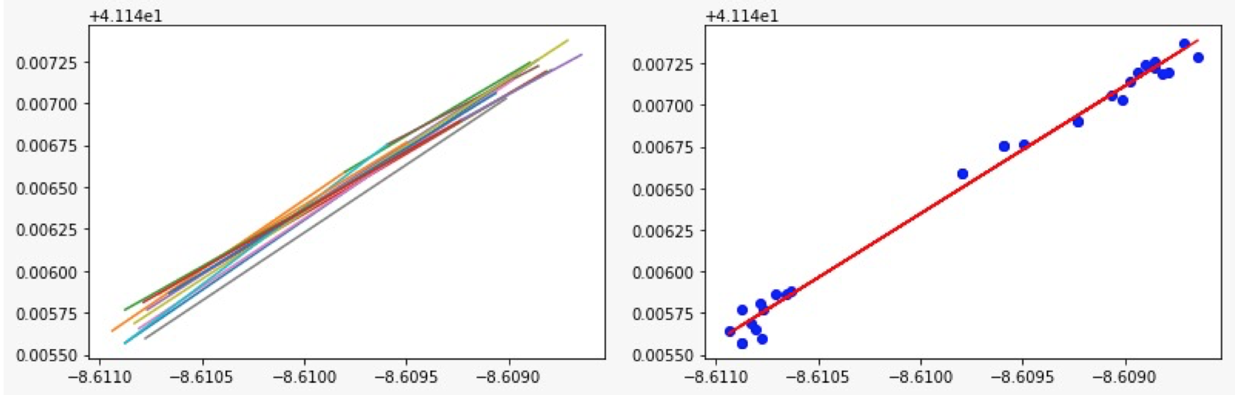
Vorgehen – Repräsentationslinie

Slide 10
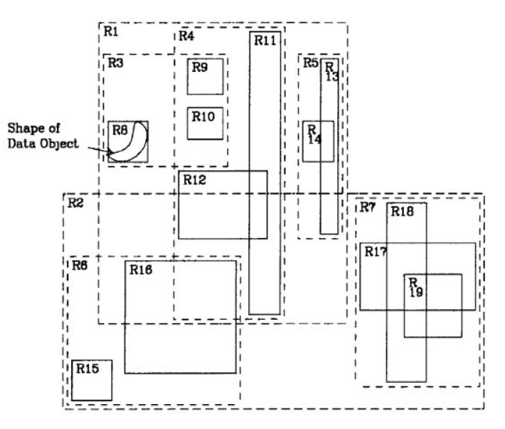
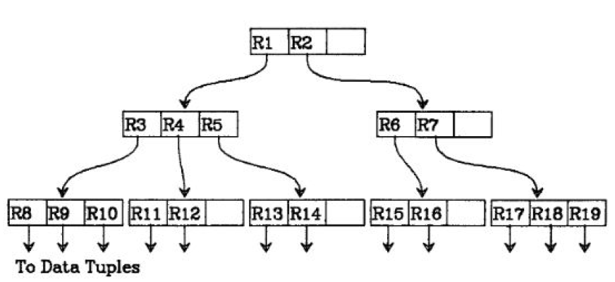
Vorgehen – Optimierung
Rtree Berechnet die Nachbarschaft indem die Distanz der Input Linie mit allen anderen Linien verglichen wird.
Anschließend werden die Daten anhand eines Index in einer Baumstruktur angeordnet.
Notes:
Vero:
Rtree: Berechnet die Nachbarschaft indem die Distanz der Input Line mit allen anderen Linien verglichen wird:
Ohne Index Strukturen : 320 Routen 6288 Sekunden = 105 Minuten Hochrechnung: 9337,4 h ca 13 Monate
Mit index Strukturen: 320 Routen 144 Sekunden = 2,4 Minuten
Ungefähr 44 mal schneller mit der Einfügung des Rtrees

Slide 11
Vorgehen – Optimierung
Ohne Index Strukturen | Mit RTree
6288 Sekunden = 105 Minuten / 320 Routen | 144 Sekunden = 2,4 Minuten / 320 Routen
44 x schneller
Notes:
44x schneller bei Common Segment Discovery

Slide 12

Mining – SPMF
prefixSpan:
oft in Papern vorgeschlagen
Schnellster Algorithmus vor Co-occurence MAP Erweiterung
CM – Spade:
Schnellster Algorithmus
Einer der neusten implementierten Algorithmen in SPMF
CM – Spam:
Vergleichbar schnell wie Spade
Mehr Optionen (Min length etc.)
Einer der neusten implementierten Algorithmen in SPMF
An Open-Source Data Mining Library
171 Data Mining Algorithms
39 Sequential Pattern Mining Algorithmen
Notes:
Durch Co-occurence MAP werden uninteressante Kandidaten früher aussortiert
Spade & Spam vertical pattern mining

Slide 13
Mining – Spade
A
SID | EID
1 | 1
2 | 1
2 | 5
3 | 1
4 | 3
SID | EID | Item
1 | 1 | a
1 | 2 | b
1 | 3 | c
1 | 4 | f
1 | 5 | g
1 | 6 | g
1 | 7 | e
2 | 1 | a
2 | 2 | d
2 | 3 | c
SID | Sequence
1 | {a,b,c,f,g,g,e}
2 | {a,d,c,b,a,b,e,f}
3 | {a,b,f,e}
4 | {b,f,a,g}
B
SID | EID
1 | 2
2 | 4
2 | 6
3 | 2
4 | 1
Notes:
SequenceID und ElementID

Slide 14
Mining – Spade
A
SID | EID
1 | 1
2 | 1
2 | 5
3 | 1
4 | 3
AB
SID | EID(a) | EID(b)
1 | 1 | 2
2 | 1 | 4
2 | 5 | 6
3 | 1 | 2
SID | EID | Item
1 | 1 | a
1 | 2 | b
1 | 3 | c
1 | 4 | f
1 | 5 | g
1 | 6 | g
1 | 7 | e
2 | 1 | a
2 | 2 | d
2 | 3 | c
SID | Sequence
1 | {a,b,c,f,g,g,e}
2 | {a,d,c,b,a,b,e,f}
3 | {a,b,f,e}
4 | {b,f,g}
B
SID | EID
1 | 2
2 | 4
2 | 6
3 | 2
4 | 1
BA
SID | EID(b) | EID(a)
2 | 4 | 5
4 | 1 | 3
Notes:
Aufteilung in Vertikale Listen, daher auch vertical pattern mining algorithmen genannt

Slide 15
Mining – Spade
AB
SID | EID(a) | EID(b)
1 | 1 | 2
2 | 1 | 4
2 | 5 | 6
3 | 1 | 2
SID | EID | Item
1 | 1 | a
1 | 2 | b
1 | 3 | c
1 | 4 | f
1 | 5 | g
1 | 6 | g
1 | 7 | e
2 | 1 | a
2 | 2 | d
2 | 3 | c
A
SID | EID
1 | 1
2 | 1
2 | 5
3 | 1
4 | 3
B
SID | EID
1 | 2
2 | 4
2 | 6
3 | 2
4 | 1
ABA
SID | EID(a) | EID(b) | EID(a)
2 | 1 | 4 | 5
BA
SID | EID(b) | EID(a)
2 | 4 | 5
4 | 1 | 3
Notes:
Notwendige Bedingung ist SID identisch und EID < EID

Slide 16
Mining – Spade
AB
SID | EID(a) | EID(b)
1 | 1 | 2
2 | 1 | 4
2 | 5 | 6
3 | 1 | 2
BA
SID | EID(b) | EID(a)
2 | 4 | 5
4 | 1 | 3
A
SID | EID
1 | 1
2 | 1
2 | 5
3 | 1
4 | 3
B
SID | EID
1 | 2
2 | 4
2 | 6
3 | 2
4 | 1
ABA
SID | EID(a) | EID(b) | EID(a)
2 | 1 | 4 | 5
Notes:
In weiteren Schritten werden diese tabellen gejoined (inner join)

Slide 17
Probleme – Performance
Schritt | Laufzeit 320 Routen | Hochrechnung 1710671 R
Trajectory Abstraction | 175,394 sec ≈ 2,9 min | ≈ 258,4 h – O(n)
Common Segment Discovery | 229,171 sec ≈ 3,8 min | ≈ 2071,86 h – O(n*log(n))
Data Convertion | 1,066 sec | ≈ 95 min – O(n)
Frequent Route Mining CM – Spam (5%) | 122,498 sec ≈ 2 min | ≈ 181,9 h
Frequent Route Mining prefixSpan (5%) | 0,344 sec | ≈ 30,65 min – O(n)
Min Laufzeit | 406 sec ≈ 6,766 min | 2332,36 h ≈ 97 Tage
Notes:
Werte Freitag:
trajectories processed: 320
points processed: 14438
points after stop point extraction: 7421
points after data simplification: 4700
-> noch 32,55%

Slide 18
Probleme – Performance
Schritt | Laufzeit 320 Routen | Hochrechnung 1710671 R
Trajectory Abstraction | 129,249 s ≈ 2,15 min | ≈ 191,9 h – O(n)
Common Segment Discovery | 144,431 s ≈ 2,4 min | ≈ 1262,75 h – O(n*log(n))
Data Convertion | 0,1 sec | ≈ 8,8 min – O(n)
Frequent Route Mining CM – Spade (1%) | 0,38 sec | ≈ 33,86 min
Frequent Route Mining prefixSpan (1%) | 0,44 sec | ≈ 39,2 min – O(n)
Min Laufzeit | 274,16 sec | 1455,361 h ≈ 60,6 Tage
Notes:
Abstraction vermutlich sogar Kleiner da bei 1700 490sec statt errechnet 686sec
O(n log n) mit spatial index (ähnlich heapsort), O(n²) ohne
prefixSpan pseudoprojection
Spade keine info
274,16sec = 4,57 min
trajectory partition and simplification was completed
expenditure of time in s: 129.249
total trajectories processed: 320
total points processed: 14438
total points after stop point extraction: 7421
total points after data simplification: 4700
points compression: 0.3255298517800249-> noch 32,55%
common segment discovery was completed:
expenditure of time in s: 144.431
total line segments processed: 4382
total common segment clusters: 436
total line segments that were marked as noise: 2895

Slide 19
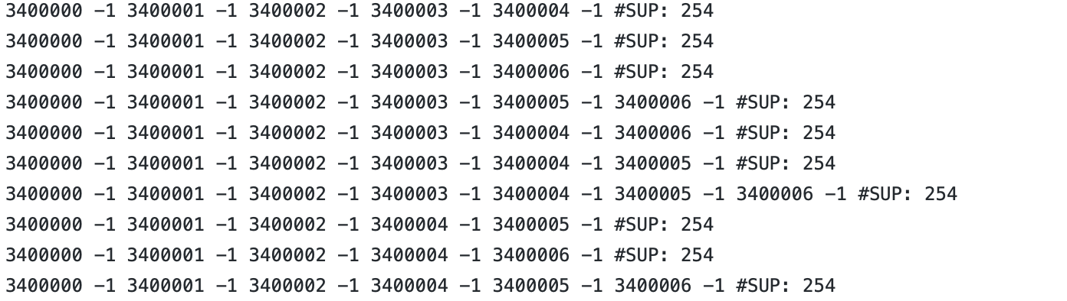
Ergebnisse – SPMF Output
Notes:
Id bezieht sich auf segmente, das bedeutet dass nur diese abschnitte häufig verwendet werden.

Slide 20
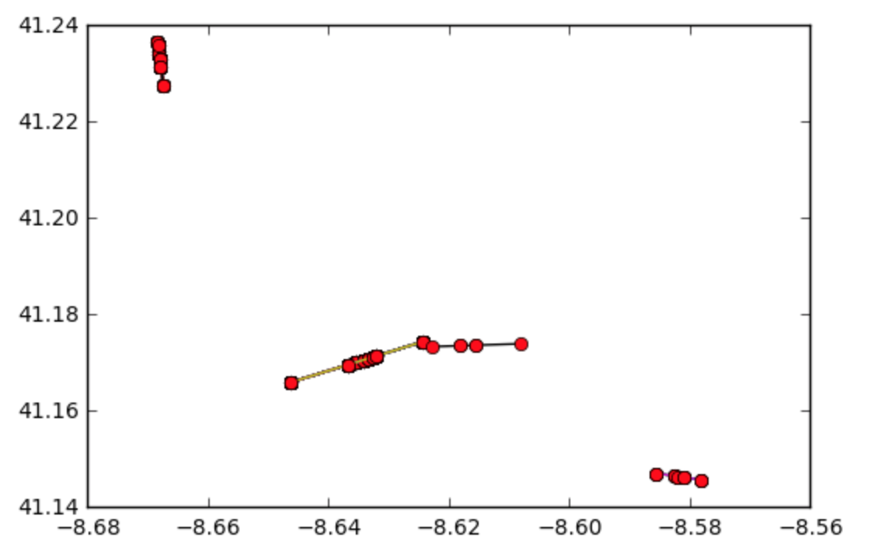
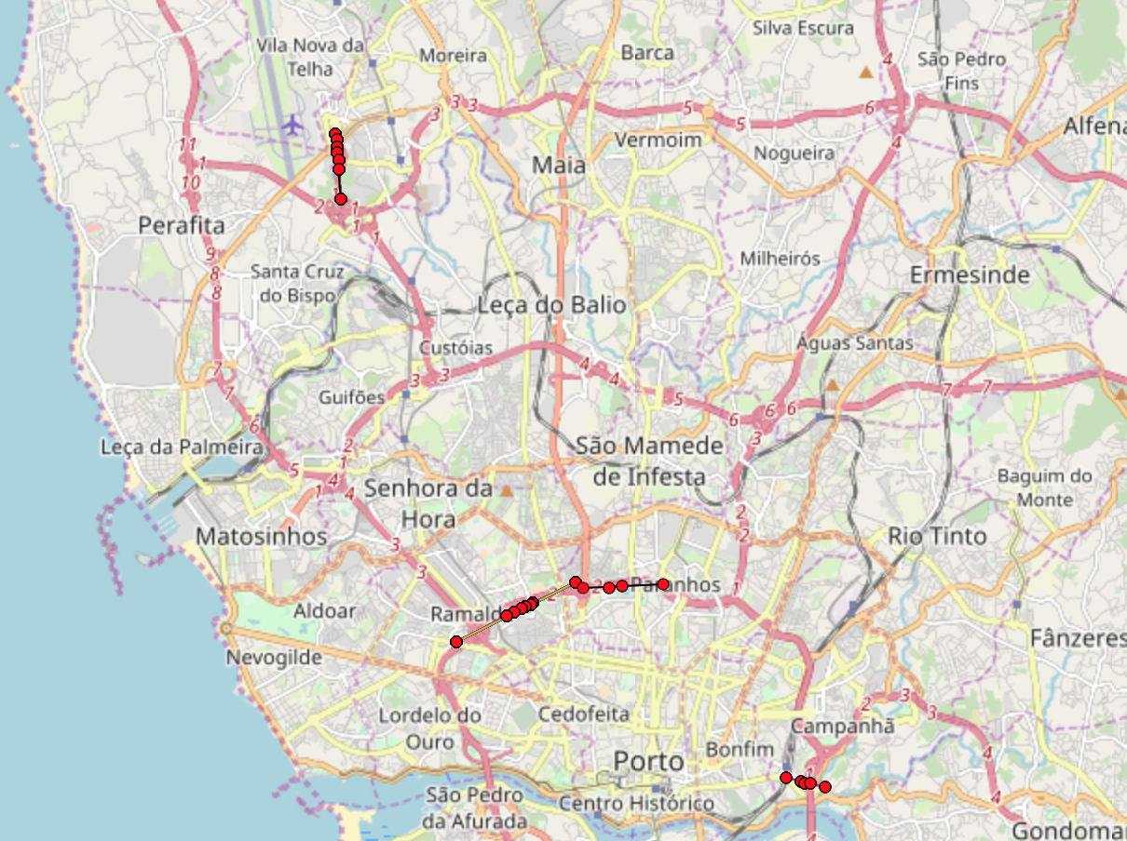
Ergebnisse – Spade MinSup 0,005
5000 Routen
Total line segments processed: 87299
Total common segment clusters: 22219
MinSup 0,005
Notes:
MinSup wie oft das vorkommen

Slide 21
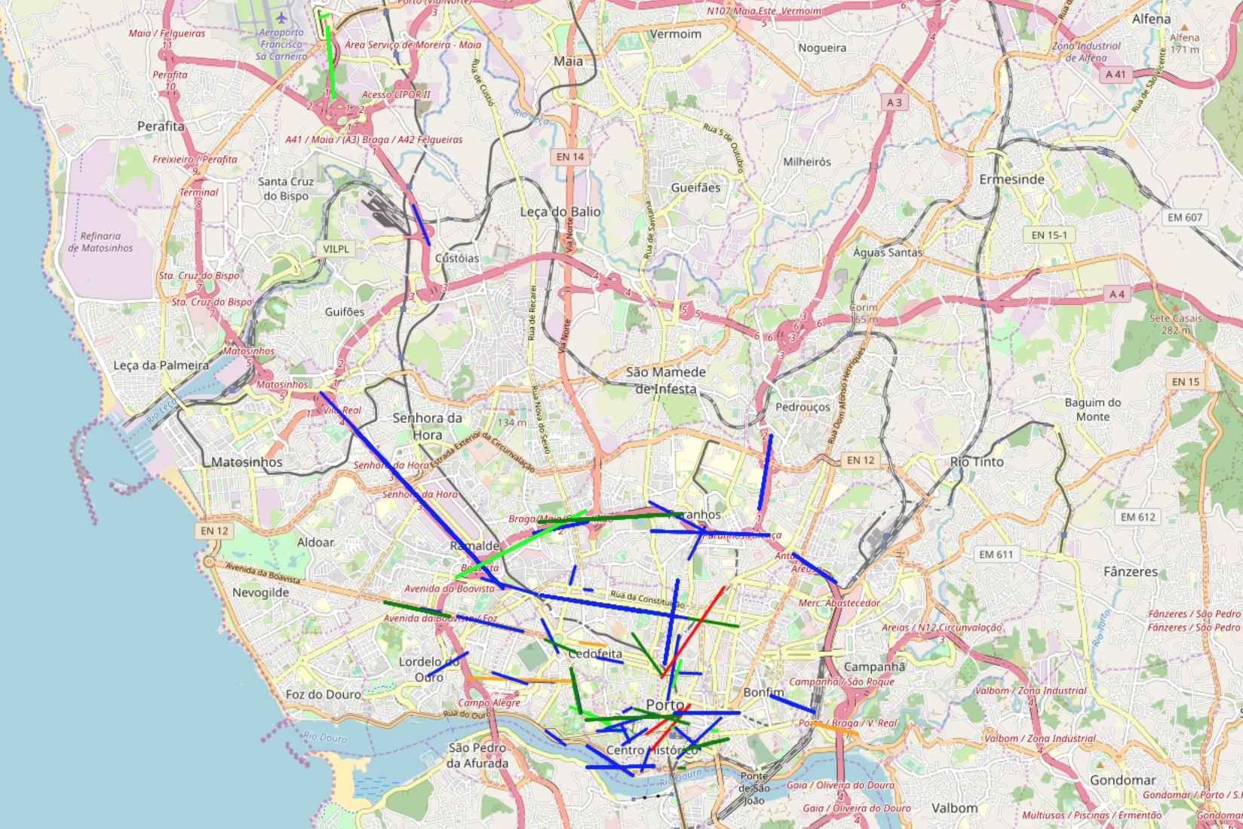
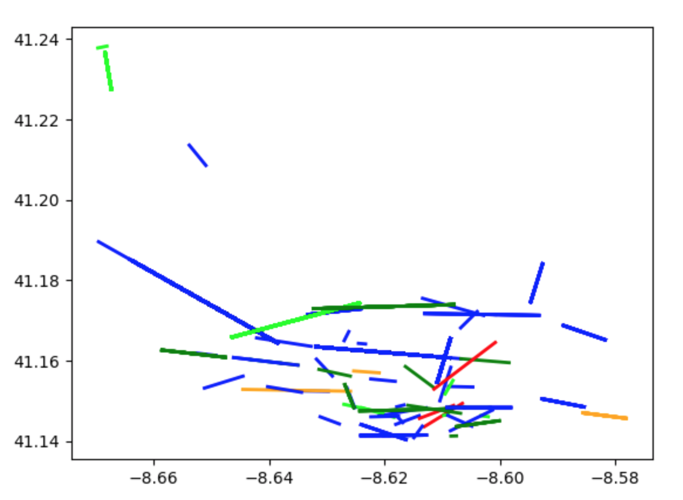
Ergebnisse – Spade MinSup 0,0025
Notes:
Sup >= 700 =„red“
Sup> + 500 orange
Sup 400 -→lime
Sup 300-→green
Sup 200 -→blue

Slide 22


Abgleich Projektziele
Wissen über GPS Daten und Routen erweitern
Routen aus Daten abstrahieren & häufig verwendete Routen durch Pattern Mining identifizieren
Sequential Pattern Mining kennen lernen
Sequential Pattern Mining Algorithmus / Algorithmen verstehen
Ergebnisse visualisieren
Notes:
Wissen haben wir erweitert
Leider haben wir bis zum Ende nicht unsere Performance Probleme so weit beheben können, dass wir den Großteil der Daten auswerten konnten, jedoch ergaben sich bereits aus den Samples gute Ergebnisse
Wir haben SPM incl SPMF kennen gelernt und uns mit unterschiedlichen Algorithmen beschäftigt
Wir haben unsere Ergebnisse auch Visualisieren können, jedoch visualisiert es nur einen Datenausschnitt

Slide 23
Quellen und Referenzangaben
Seite 4: Z. Fu, Z. Tian, Y. Xu, and K. Zhou: “Mining frequent route patterns based on personal trajectory abstraction.” in IEEE Access, 5: p. 11354, 2017.
Seite 5: J.-G. Lee, J. Han, and K.-Y. Whang: ‘‘Trajectory clustering: A partition-and-group framework.’’ in Proc. ACM SIGMOD Int. Conf. Manage. Data, 2007, p. 593.
Seite 6: J.-G. Lee, J. Han, and K.-Y. Whang: ‘‘Trajectory clustering: A partition-and-group framework.’’ in Proc. ACM SIGMOD Int. Conf. Manage. Data, 2007, p. 595.
Z. Fu, Z. Tian, Y. Xu, and K. Zhou: “Mining frequent route patterns based on personal trajectory abstraction.” in IEEE Access, 5: p. 11355, 2017.
Seite 7: Z. Fu, Z. Tian, Y. Xu, and K. Zhou: “Mining frequent route patterns based on personal trajectory abstraction.” in IEEE Access, 5: p. 11357, 2017.
Seite 10: A. Guttman: R-Trees: “A Dynamic Index Structure for Spatial Searching.” In: Proc. ACM SIGMOD Int. Conf. Manage. Data. 1984, p. 49.
Notes:
ACM SIGMOD International Conference on Management of Data. = Int. Conf. Manage. Data.

